Slide 1
使用Zigbee整合低成本多感測器之地滑監測系統
Date:2013/07/03
Speaker : Da-Wei Yang

Slide 2
Outline
簡介
目前監測方式
加速度計運用
系統架構與佈建
土石流偵測精確度
優點
結論

Slide 3
簡介
世界各地都有土石流的發生，由其在台灣是颱風和地震發生頻率非常高的國家，土石流發生往往都造成人民財產及生命相當大的損傷，若能在土石流入傾道路、鄉鎮之前告知人們趕快逃離，達到提早預防。

Slide 4
目前土石流監測方式
土石流之事前預警
雨量觀測
土石流之事後警告
鋼索觸動
聲音
溪流速度
加速度計

Slide 5
加速度計運用
震動
觀察各種石頭落下的細微振動。
山坡斜度
在地滑發生之前，山坡地上會改變傾斜度。

Slide 6
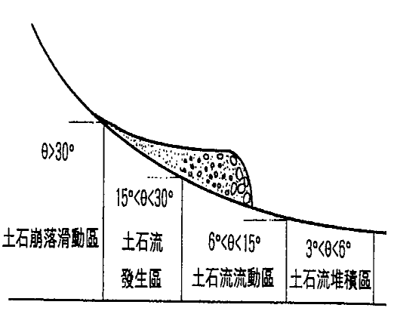
系統設備佈建
設備佈建在發生區，大部分發生區角度約為15度~30度之間，使用30度斜坡模擬實際山坡發生區土石流情況。
圖來自詹錢登(1998)。土石流的發生與運動

Slide 7
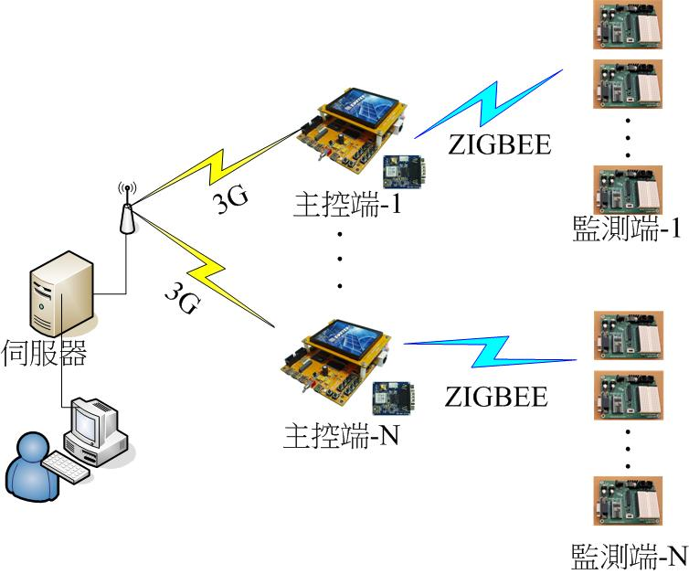
硬體架構

Slide 8
軟體架構
加速度監測
監測端
GPS座標
土石流監測
轉送功能
主控端
系統
收集主控端和監測端資料
伺服器

Slide 9
土石流偵測精確度
失誤率
結合加速度計與GPS，兩者都偵測到位移發生，才確定土石流的發生。
位移準確率
實際位移約30公分，量測出來的值大約為27至33公分。

Slide 10
優點
土石流發生時，能夠在第一時間知道，準確性高。
容易佈建。

Slide 11
結論
使用GPS和加速度計監測土石流，且透過Zigbee互相整合彼此的資料，解決能夠發現不管是快速移動或者緩慢移動的土石流。
行政院農委會水土保持局網站上的資料，可以看到台灣目前擁有1,500多條可能發生災變的潛勢溪流，若要每條都佈建感測器，成本就是極為重要的考量。

Slide 12
參考資料
施建仲, “使用線性加速感測晶片的計步器”, 碩士論文, 2010。
Parallax Inc, “MMA7455 3-Axis Accelerometer Module”, 2009.
陳宜傑，”應用地電阻法於土石流地滑之研究”，碩士論文，2004。
吳瑞賢，”坡地災害之類型與成因”，防災教育學習平台坡地災害教材。

